Slide 1
בס"ד
יחידת לימוד בכישורי חיים בנושא
מיומנויות לחיזוק כוחות
להתנהלות מיטבית
משרד החינוך
מינהל פדגוגי
אגף בכיר שירות פסיכולוגי ייעוצי
כישורי חיים
לגדול עם כ"ח בחמ"ד
שיעור שני
"סוד האושר והסיפוק נמצא בליבו של האדם" (הרמב"ם)
מוסיפים אושר לחיים
שכבת ו' – מותאם לתלמודי תורה
מיומנות מרכזית מודעות עצמית: מסוגלות עצמית

Slide 2
נושאי היחידה
מקורות האושר בחיי – מהו אושר?
1
הכרת מושג האושר והגורמים לאושר
1
מקורות האושר בחיי – מוסיפים אושר לחיים
2
הכרת היכולת שלנו לייצר אושר בחיינו
אני היוצר של חיי
3
הכרת האחריות והיכולת שלנו להשפיע על חיינו ולייצר את חיינו כפי שאנחנו רוצים

Slide 3
מטרות השיעור
מטרות השיעור:
ללמד את התלמידים לזהות את הדברים בחייהם שמעוררים את תחושת האושר שלהם.
ללמד את התלמידים שביכולתם לייצר את תחושת האושר בחייהם.

Slide 4
ידע, מיומנויות וערכים
ערכים
מיומנויות
ידע
אהבת הדעת וחדוות למידה: עידוד סקרנות ועניין, מחשבת עצמאית ויוזמה
חינוך למידות טובות ולדרך ארץ: ראיית הטוב, עין טובה
מיומנויות קוגניטיביות
חשיבה ביקורתית: הערכת מידע ומקורות מידע, הסבר וחקר. חשיבה יצירתית: סקרנות ומקוריות, יצירת הקשרים חדשים, יישום.
אוריינות דיגיטלית: אוריינות טכנולוגית תקשוב.
מיומנויות רגשיות (תוך-אישי)
מודעות עצמית – זיהוי רגשות, הכרת העצמי, מסוגלות עצמית. הכוונה עצמית – הנעה עצמית
מיומנויות חברתיות (בין-אישי)
מודעות חברתית – הבנת האחר
התנהלות חברתית – תקשורת, עבודת צוות, ניהול יחסים בין אישיים
הכרת מושג האושר
הבנה שבני האדם משפיעים על מידת האושר בחייהם
זיהוי מקורות האושר בחיים
פרקטיקות העשרה והרחבה

Slide 5
מהלך השיעור
מסרים מרכזיים וסיכום
מייצרים
טיפות אושר
אישיות וכיתתיות
זיהוי מקורות האושר בחיינו
"מכוונה למעשה"
מהשיעור הקודם ועד היום - נזכרים
השיר "אושר"/
עוזי חיטמן
דיון כיתתי

Slide 6
הנחיות להוראת השיעור
השקופיות הבאות מפרטות את מהלך השיעור ומיועדות להצגה בשיעור.
בגוף כל שקופית מופיע התוכן להקרנה ולעבודה עם התלמידים.
בתחתית השקופית (בהערות) נמצאות הרחבות והנחיות לך – המורה.

Slide 7
הנחיות לשיח מיטבי
שיח מעודד ומקבל
שיתוף מהלב
הקשבה ממקום מתעניין ולא שיפוטי
כבוד לדברי החבר/ה
הנאמר בשיח נשאר ביננו, אפשר לשתף אחרים בנושא, אך לספר רק על עצמי
Notes:
חשוב לחזור על הכללים המרכזיים בכל שיעור, על מנת לבסס מרחב בטוח המאפשר שיח רגשי בין התלמידים.

Slide 8
מהשיעור הקודם ועד היום... נזכרים
אירוע מהשבוע האחרון בו יישמתי משהו שלמדתי מהשיעור...
משהו שקרה לי השבוע והזכיר לי את מה שלמדנו...
משהו שאני רוצה להגיד בהמשך לשיעור הקודם...
משהו שהבנתי בעקבות השיעור הקודם...
Notes:
למורה: להזמין 3-5 תלמידים לשתף

Slide 9
מכוונה למעשה
חזור לכוונות שרשמת לעצמך בשיעור הקודם ובדוק מה עשית כדי ליישם אותן?
Notes:
מכוונה למעשה:
המורה יבקש מהתלמידים להתייחס לדרכים שבהן יישמו את הכוונות שלהם מהשיעור הקודם, לתאר מקרים שחוו ובהם הייתה להם הזדמנות ליישם את שלמדו.
לאחר שהתלמידים ישתפו, ניתן לשאול אותם מה הדברים שסייעו להם לקדם את הכוונות שלהם.
במידה והתלמידים לא יישמו, ניתן לשאול מה הגורמים שעיכבו אותם ומה יכול לסייע להם בהמשך על מנת ליישם את הכוונות שלהם.

Slide 10
אושר
מילים ולחן: עוזי חיטמן
"סוד האושר והסיפוק נמצא בליבו של האדם" (הרמב"ם)
אושר אושר תגיד כבר אושר אתה פה או שם ...
לא ברחוב אחר ולא בבית זר לא ביום אחר ולא בלב נסתר האושר בתוכי הוא גר
*מילות השיר אושר / עוזי חיטמן
אפשר להשמיע את השיר

Slide 11
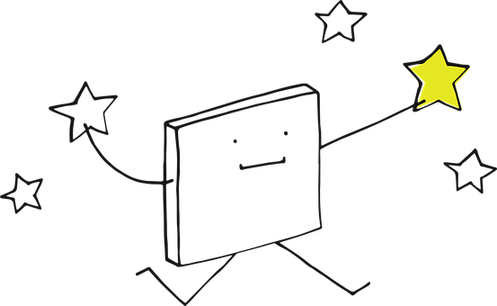
אושר/ עוזי חיטמן
שאלות לדיון:
אילו תחושות, רגשות ומחשבות עולים בכם כשאתם קוראים/שומעים את השיר?
כיצד מוצג האושר בשיר?
כיצד אנחנו יכולים לייצר בתוכנו תחושת אושר לפי השיר?
מה המסר שכותב השיר מבקש להעביר לנו?
האם הגדרת האושר בשיר מתאימה למה שלמדנו בשיעור הקודם?
Notes:
למורה: להקרין ו/או להשמיע את השיר אושר של עוזי חיטמן. יש קישור בשקף למילים ולשיר עצמו ביו-טיוב

Slide 12
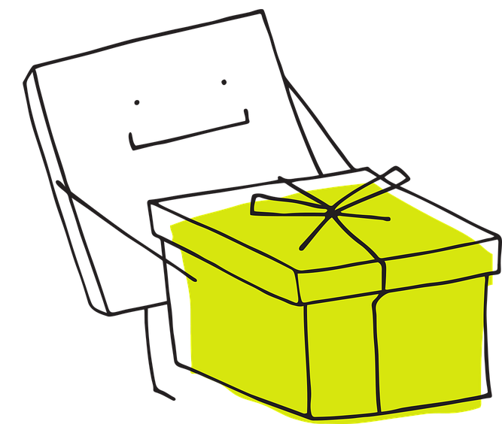
מזהים את מקורות האושר בחיינו
כתבו במחברת מהם הדברים שגורמים לכם אושר (10-15 פריטים).
חלקו את הדברים שכתבתם לפי מרכיבי הטבלה: דברים שעושים לבד, עם חברים, עם משפחה, דורשים כסף, דברים שדורשים תכנון מראש, דברים שיש בהם מרכיב של סיכון.
סיפרו את הפריטים בכל יחידת מיון וכתבו את המספר הסופי בתחתית כל עמודה.
התבוננו בטבלה המלאה - מה למדתם על עצמכם מתוך המיון –
מה מאפיין את הדברים שגורמים לכם אושר?
Notes:
משימת המיון מאפשרת התייחסות בכיתה לגורמים השונים לאושר. חשוב להתייחס לדוגמאות השונות, תוך תשומת לב מיוחדת לדברים שיש בהם מרכיב של סיכון. לעיתים, ילדים בגיל ההתבגרות גורמים לעצמם אושר תוך לקיחת סיכון.

Slide 13
טבלת מיון מקורות האושר בחיי
בעלי מרכיב של סיכון
עושים עם המשפחה
עושים לבד
דורשים כסף או התארגנות חומרית
עושים עם חברים
נותנים סיפוק ואושר רוחני
מה גורם לי לאושר? _________________________________________________________
Notes:
שמרו את "רשימת האושר" במקום נגיש וזמין
כאשר תרגישו שאתם פחות מאושרים, גשו לרשימה וקראו אותה.
בחרו פריט אחד שהייתם רוצים ליישם ובצעו אותו. בדקו אחרי הביצוע האם אתם מרגישים מעט טוב יותר? האם השיפור במצב רוחכם מספיק לכם?
אם לא, קראו שוב את הרשימה, בחרו פריט נוסף ובצעו אותו.

Slide 14
1. מהם 1-2 הדברים שגורמים לכם תחושת אושר גדולה?
2. היזכרו בדברים שעשיתם או חוויתם כדי להיות מאושרים
3. האם יש לכם יכולת להשפיע על תחושת האושר בחייכם? על התדירות בה תחושו אושר?
4. כיצד אתם יכולים להשפיע על תחושת האושר בחייכם?
אילו פעולות אתם יכולים לעשות היום כדי להשיג אושר?
תנו דוגמאות מחיי היום יום שלכם.
Notes:
למורה: שאלה 1 מתייחסת למספרים שבתחתית העמודות בטבלה (משימה 3 בשקף הקודם).

Slide 15
למדנו, מיישמים!
כל תלמיד יקבלו 2 טיפות אושר, אחת אישית ואחת כיתתית.
התלמידים יכתבו בכל טיפה פעולה/מעשה אחד שהם עושים, על מנת לייצר תחושת אושר בקרבם ובקרב הכיתה.
Notes:
למורה: את הטיפות הכיתתיות אפשר לתלות על לוח "מייצרים אושר בכיתה" / "טיפות האושר הכיתתיות שלנו", שמטרתו להזכיר לכולם את האחריות ההדדית לייצר תחושת אושר בקרב כל חברי וחברות הכיתה.
דף הטיפות האישיות והכיתתיות ונמצא בדפים להדפסה שקף.

Slide 16
טיפות האושר שלי
אושר
אושר
אושר
אושר
Notes:
טיפות האושר הכיתתיות והאישיות

Slide 17
מסכמים שיעור
"סוד האושר והסיפוק נמצא בליבו של האדם" (הרמב"ם)
תחושת האושר שלנו היא באחריותנו. אנחנו יכולים לפעול על מנת לחוש אושר בחיינו.
ביכולתנו לגרום לאחרים תחושת אושר/שמחה ובכך להעצים את תחושת האושר שלנו.
האופן שבו אנו בוחרים להתייחס ולראות אירועים ודברים בחיינו הוא שישפיע על תחושת האושר שלנו – איזה זאב נבחר להאכיל?
האושר נמצא בדברים הקטנים: במשהו שהצלחתי לעשות היום ולא הצלחתי בעבר, בעזרה שהגשתי לזולת, בהתמקדות במשהו טוב שאמרו לי או אמרו עליי, בכך שעשיתי משהו מהנה עם אדם יקר לי וכדומה.
כשאנחנו מתבוננים על היום / השבוע שחלפו ומחפשים את הטוב ואת האושר, נמצא אותם ונרגיש טוב יותר עם עצמנו ועם מה שקורה לנו.

Slide 18
הכרנו את הדברים שגורמים לנו לתחושת אושר.
למדנו שאנחנו יכולים לייצר אושר בחיינו על ידי פעולות יזומות שלנו.

Slide 19
מהם המסרים שלנו?
"סוד האושר והסיפוק נמצא בליבו של האדם" (הרמב"ם)
אדם מאושר חי בשלום עם עצמו,
אוהב את מי ומה שהוא
ומקרין זאת כלפי סביבתו
להשקיע באושר זה בשליטתי
כשאנו בוחרים להשקיע באושר, אנו מעבירים את מוקד השליטה מהתוצאה, שאינה תלויה בנו, אל העשייה/ ההשתדלות שתלויה בנו.

Slide 20
לסיכום נזכור ש...
תחושת האושר היא בידינו –
אנחנו יכולים להוביל לכך שנרגיש מאושרים
באמצעות פעולה יזומה שלנו

Slide 21
מסכמים שיעור
מחשבות שהתעוררו בי במהלך השיעור או בעקבותיו
משהו שריגש אותי
משהו שהפתיע אותי
משהו חדש שלמדתי היום
מתוך מה שלמדתי בשיעור, מה אני רוצה לקחת איתי הלאה?
משהו שלמדתי על עצמי היום
Notes:
מסכמים שיעור: כל תלמיד/ה יבחר משפט שהוא רוצה להתייחס

Slide 22
בכוונתי...
מה בכוונתי לעשות אחרת ממחר?
Notes:
יישום התנהגותי:
התלמיד יצייר את הענן במחברת שלו ויתבקש לחשוב על דבר אחד שאותו הוא מתכוון לעשות כבר ממחר, בעקבות השיעור.
ניתן לאפשר לחלק מהתלמידים לשתף כבר כעת בתובנות שלהם, ובנוסף, את שיעור כישורי חיים הבא להתחיל בשיתוף של תלמידים נוספים שמעוניינים בכך.

Slide 23
דפים להדפסה

Slide 24
טבלת מיון מקורות האושר בחיי
בעלי מרכיב של סיכון
עושים עם המשפחה
עושים לבד
דורשים כסף או התארגנות חומרית
עושים עם חברים
נותנים סיפוק ואושר רוחני
מה גורם לי לאושר? _________________________________________________________
Notes:
שמרו את "רשימת האושר" במקום נגיש וזמין
כאשר תרגישו שאתם פחות מאושרים, גשו לרשימה וקראו אותה.
בחרו פריט אחד שהייתם רוצים/ות ליישם ובצעו אותו. בדקו אחרי הביצוע האם אתם מרגישים מעט טוב יותר? האם השיפור במצב רוחכם מספיק לכם?
אם לא, קראו שוב את הרשימה, בחרו פריט נוסף ובצעו אותו.

